Slide 1
시스템 프로그래밍 깃허브 및 명령어50개
https://github.com/notecoding/system
2021963016 김용효

Slide 2
시스템 프로그래밍 명령어 50개 명령어43 + 옵션7 = 50

Slide 3
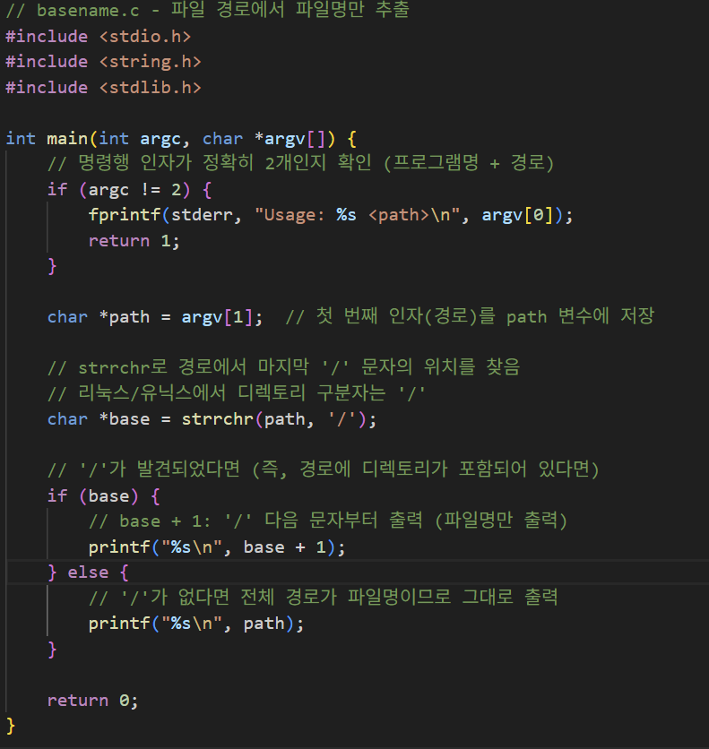
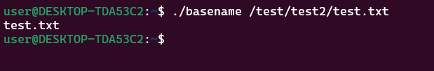
basename.c
파일경로에서 파일명만 추출

Slide 4
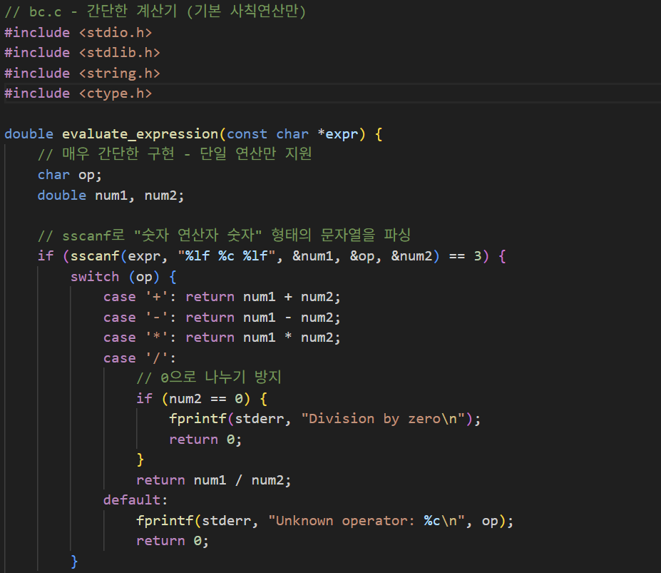
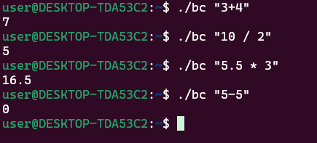
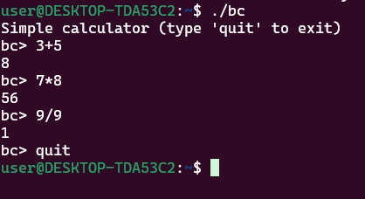
bc.c
간단한 계산기
인자 없을 시 대화형 UI

Slide 5
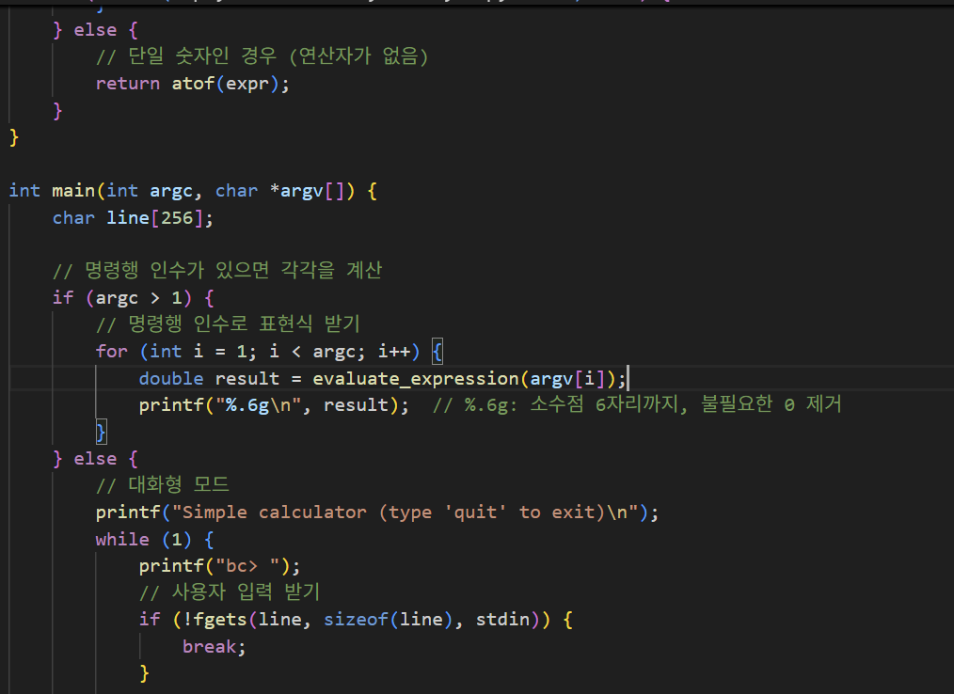
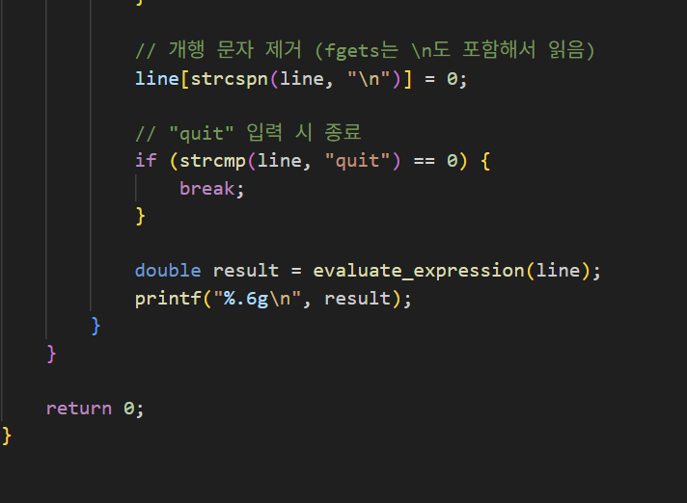
‘ ‘ 화살표 방향 순서로 읽음
bc.c (계속)

Slide 6
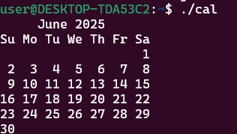
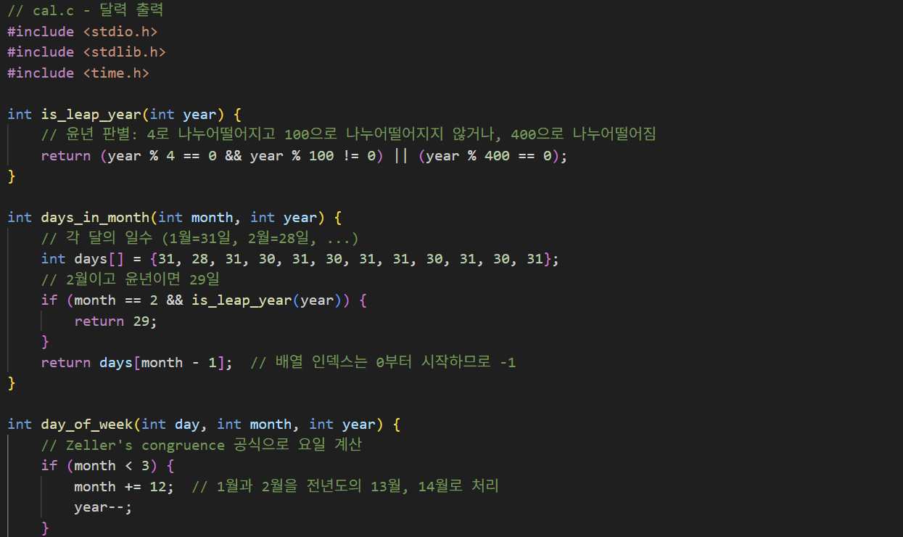
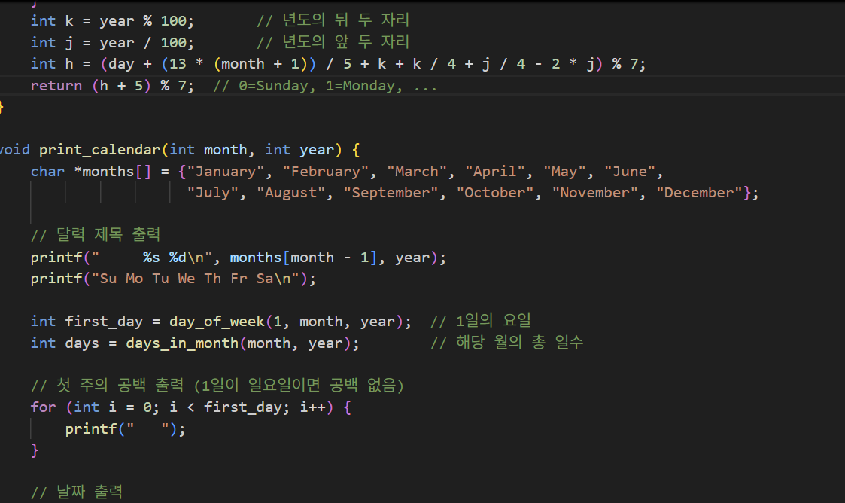
cal.c
달력 출력

Slide 7
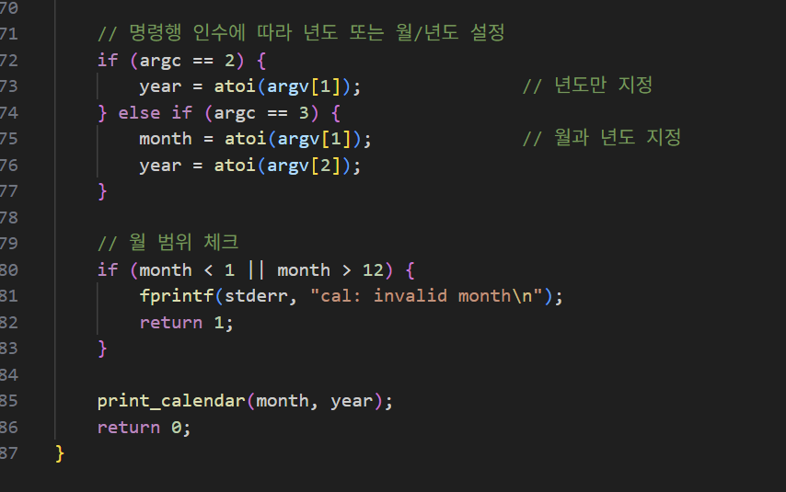
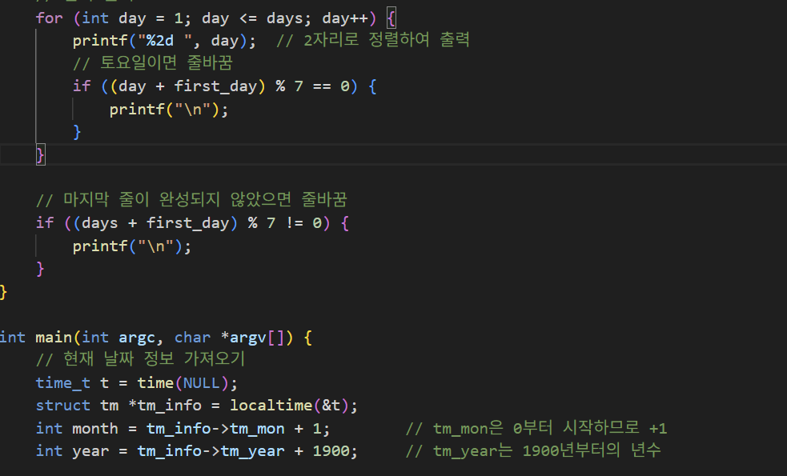
cal.c (계속)

Slide 8
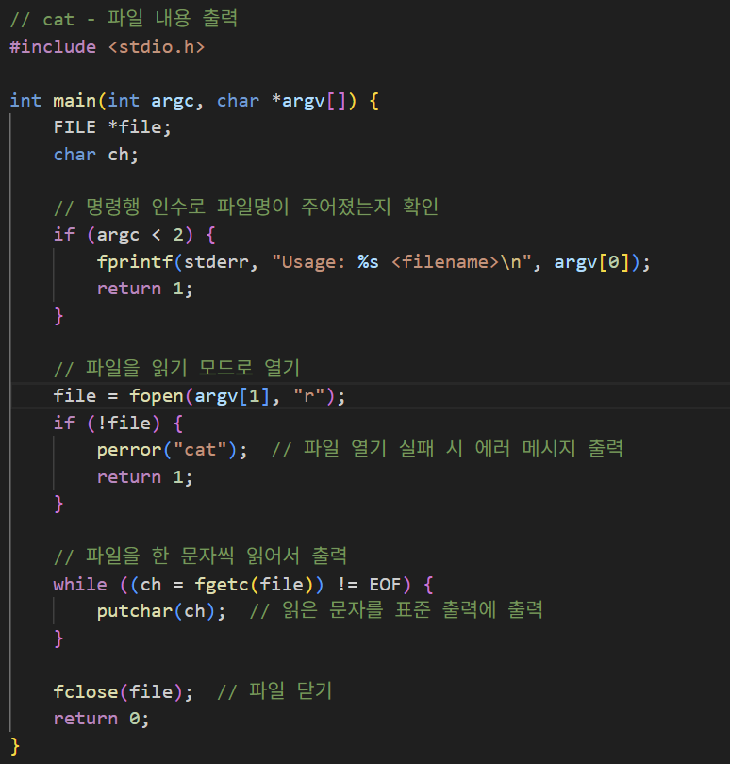
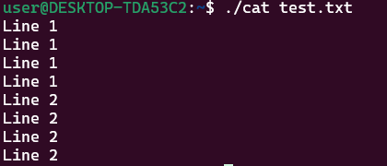
cat.c
파일 내용 출력

Slide 9
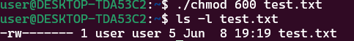
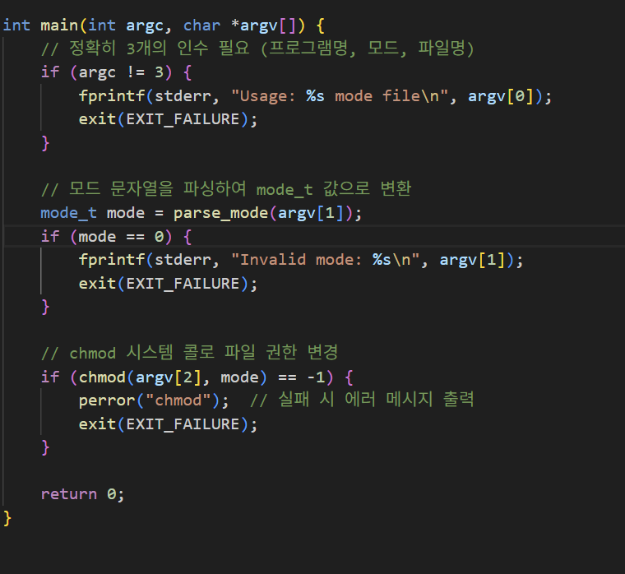
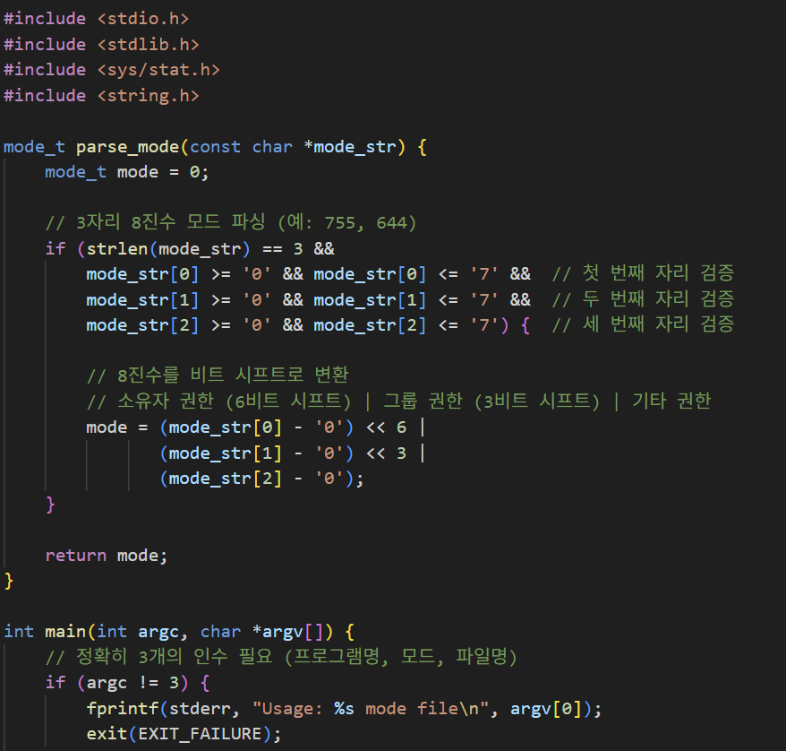
chmod.c

Slide 10
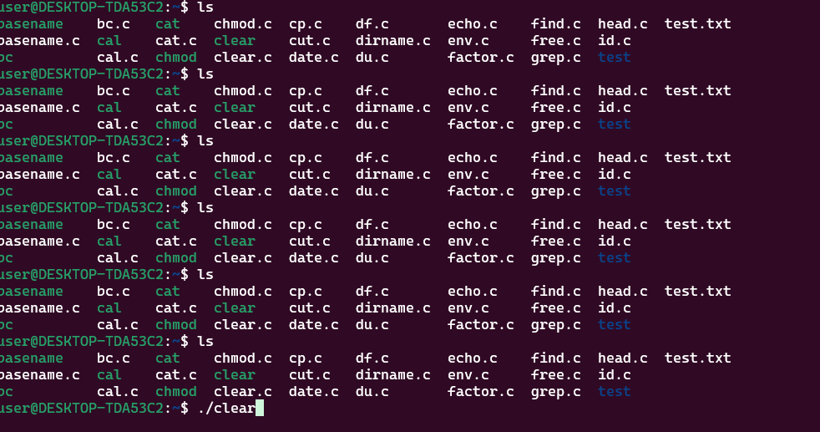
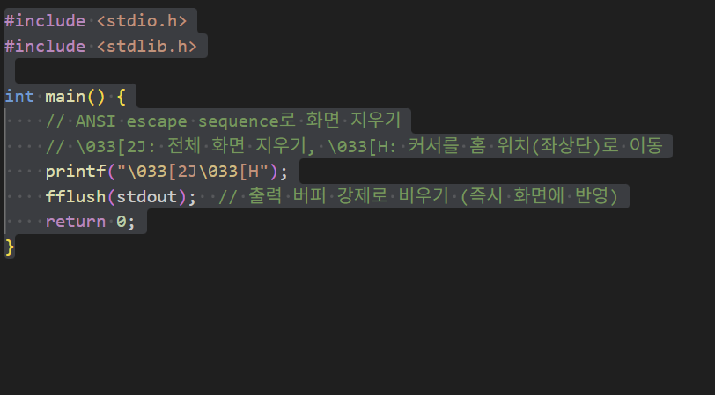

clear.c
화면 지우기
지워진 모습

Slide 11
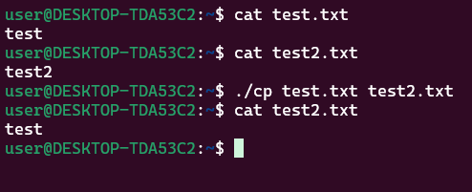
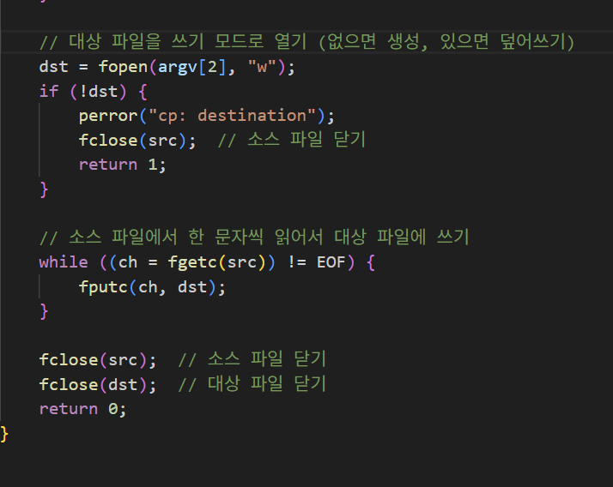
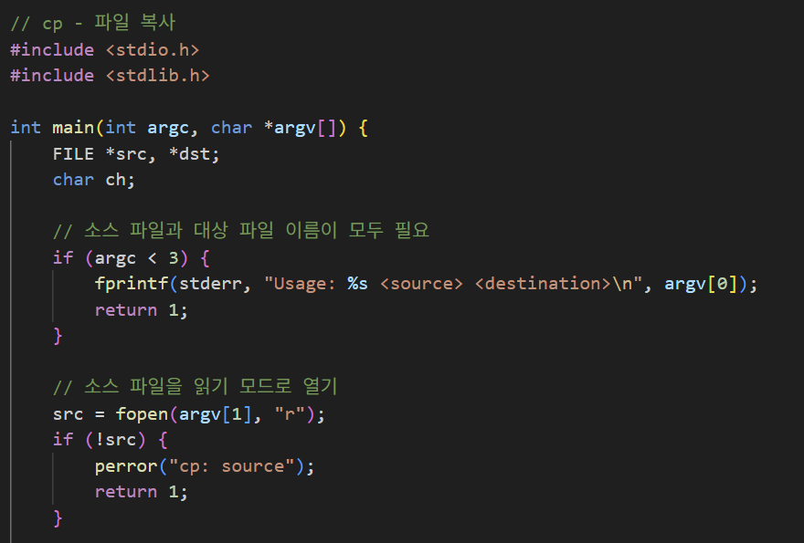
cp.c
파일 복사

Slide 12
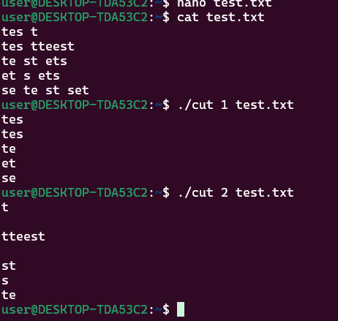
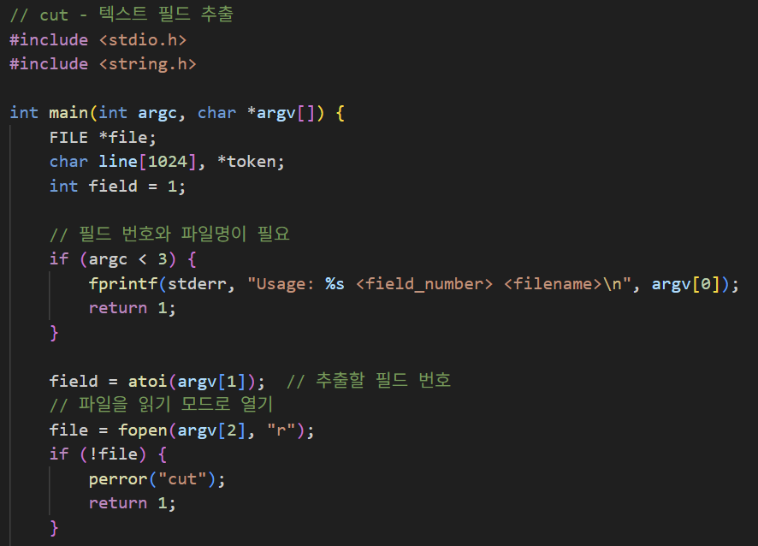
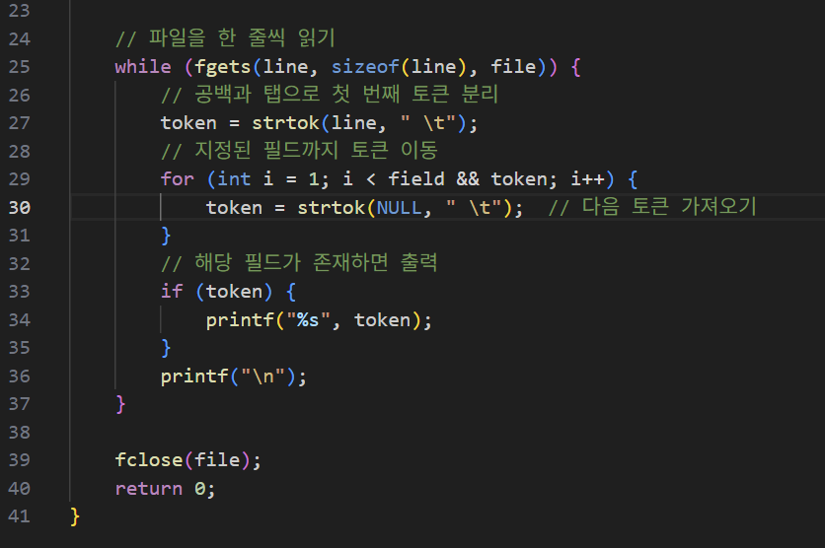
cut.c
텍스트 필드 추출

Slide 13
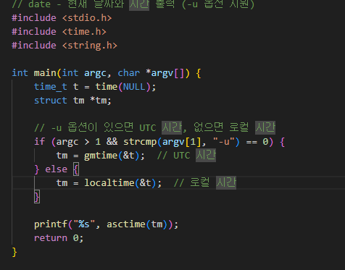
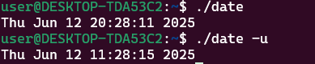
date(-u).c
현재 날짜와 시간 출력
-u옵션 사용시 UTC시간 출력

Slide 14
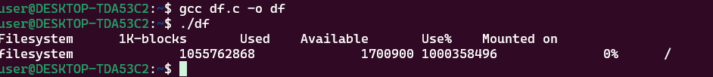
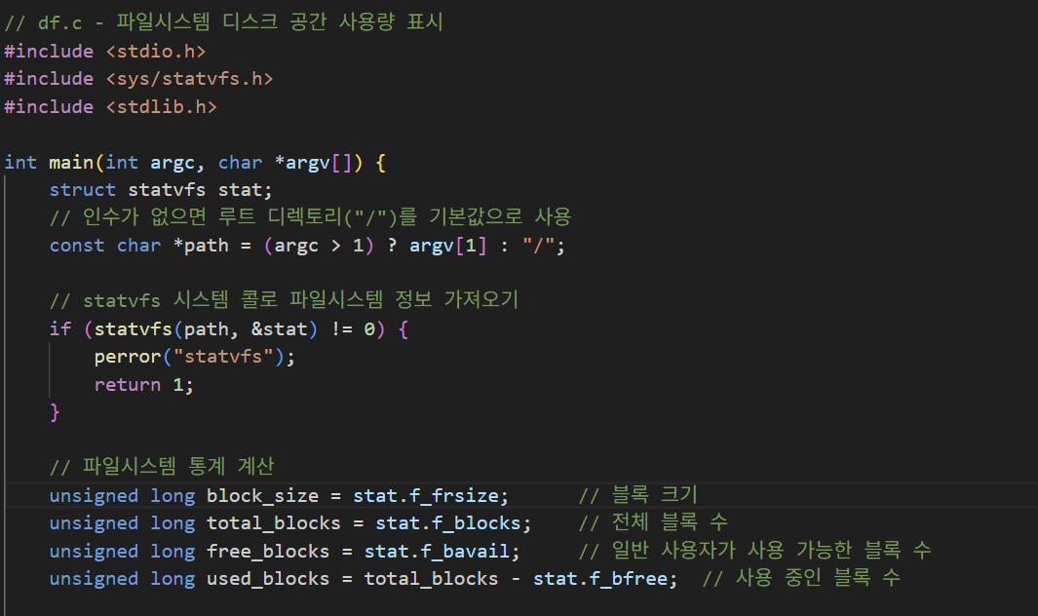
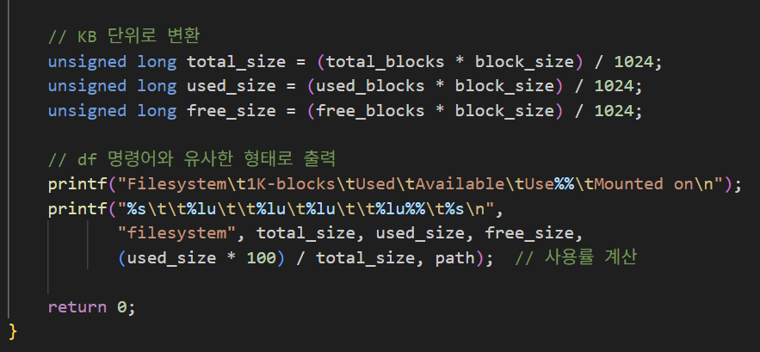
df.c
파일 시스템 디스크 공간 사용량 표시

Slide 15
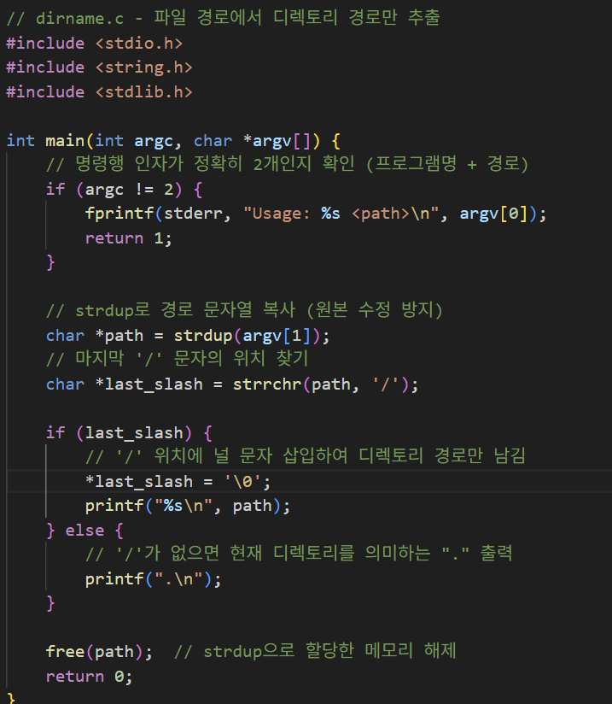
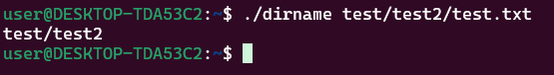
dirname.c
파일 경로에서 디렉토리 경로만 추출

Slide 16
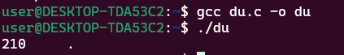
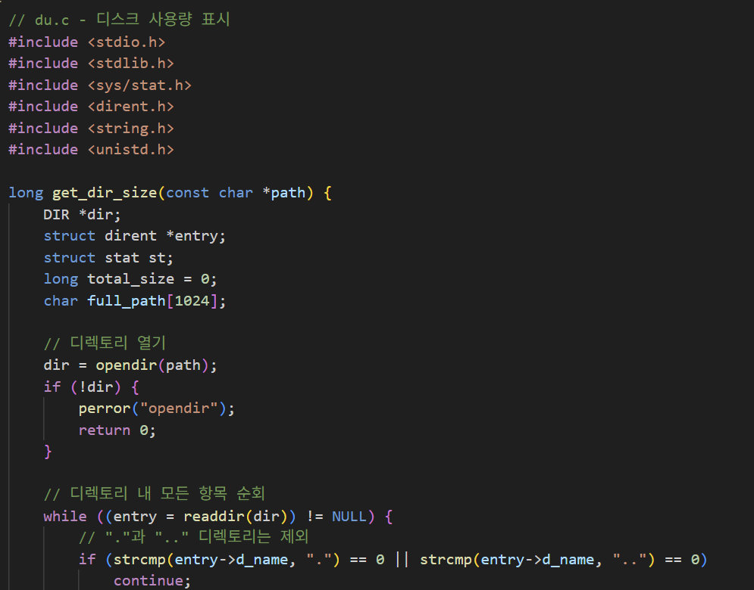
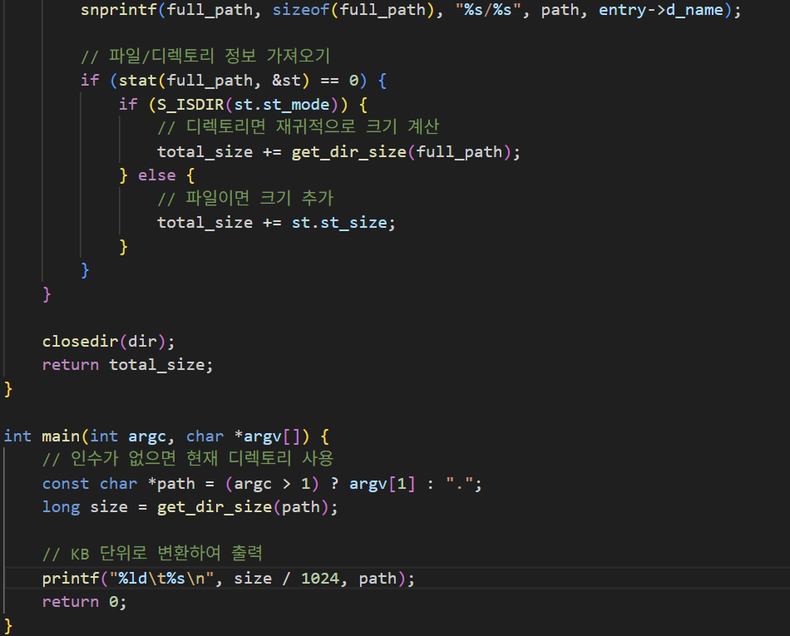
du.c
디스크 사용량 표시

Slide 17
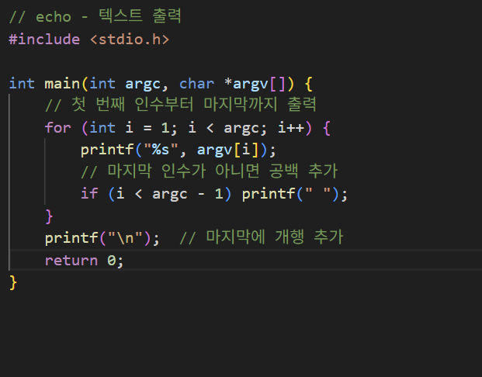
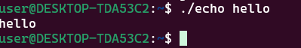
echo.c
텍스트 출력

Slide 18
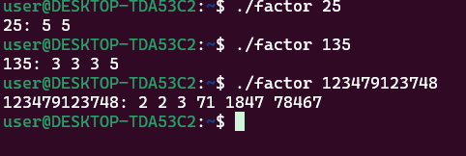
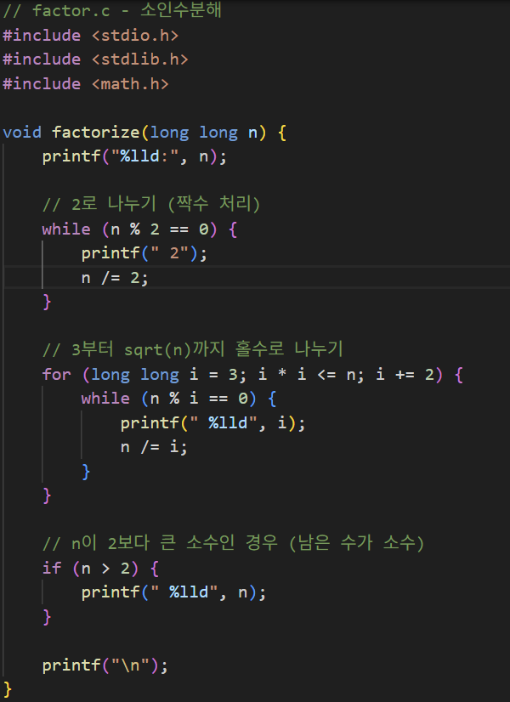
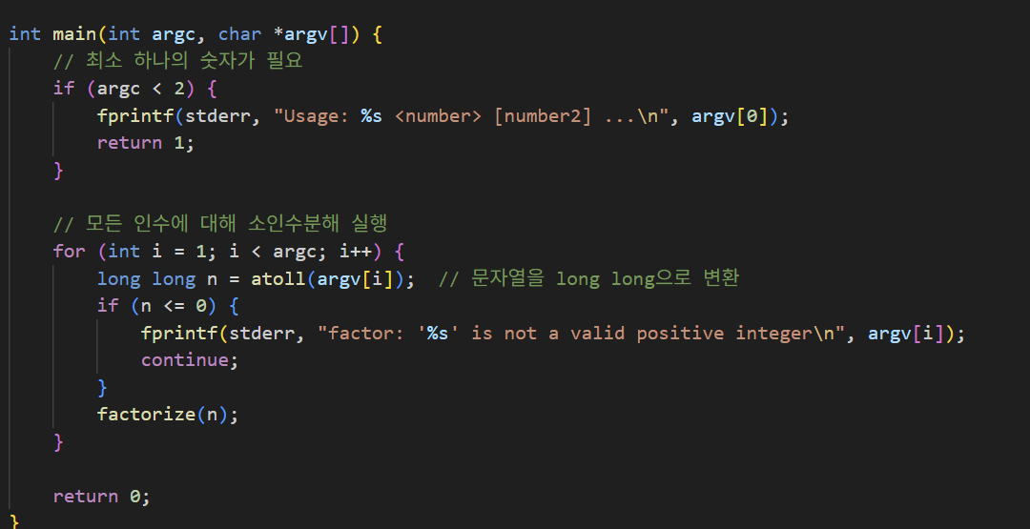
factor.c
소인수분해

Slide 19
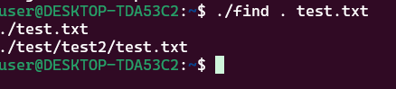
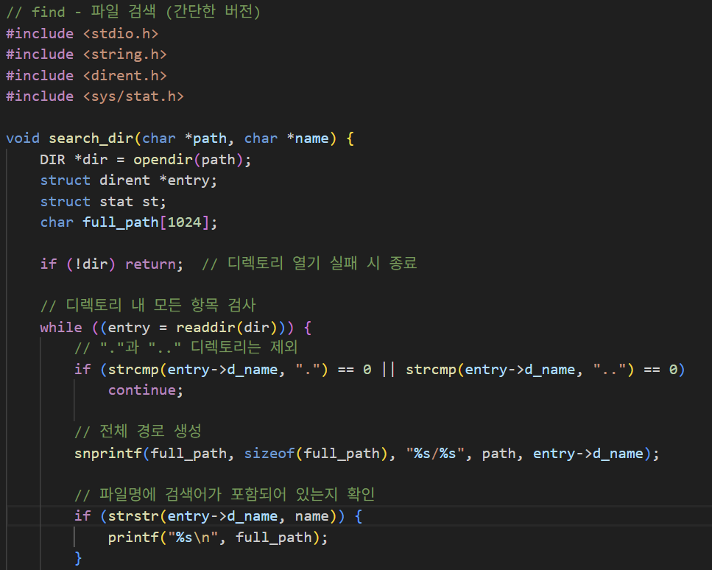
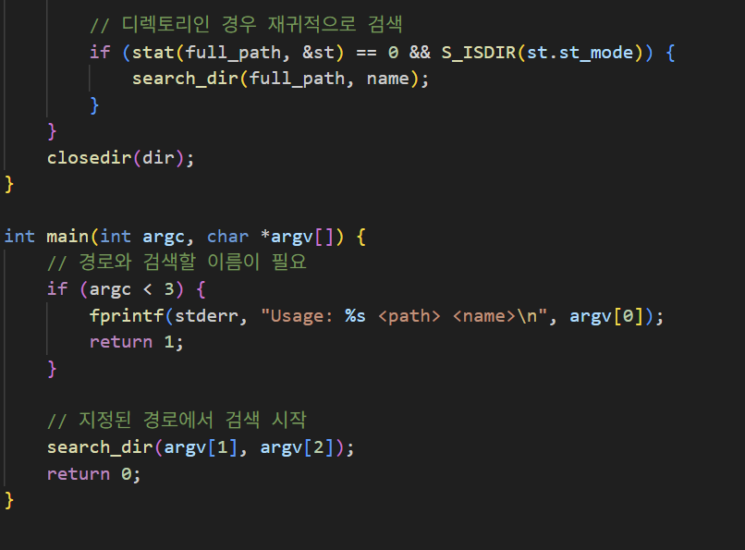
find.c
파일 검색

Slide 20
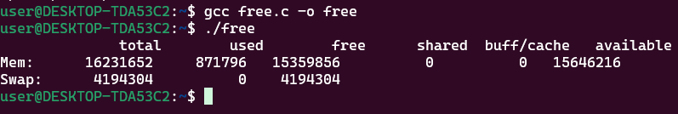
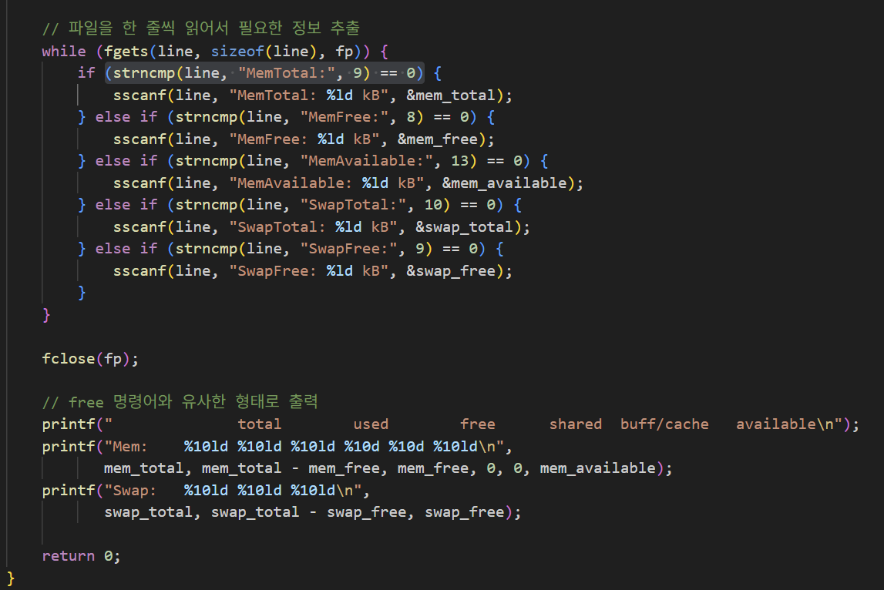
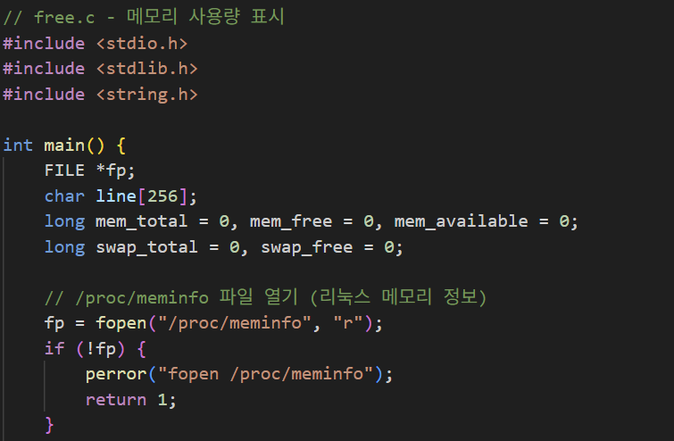
free.c
메모리 사용량 표시

Slide 21
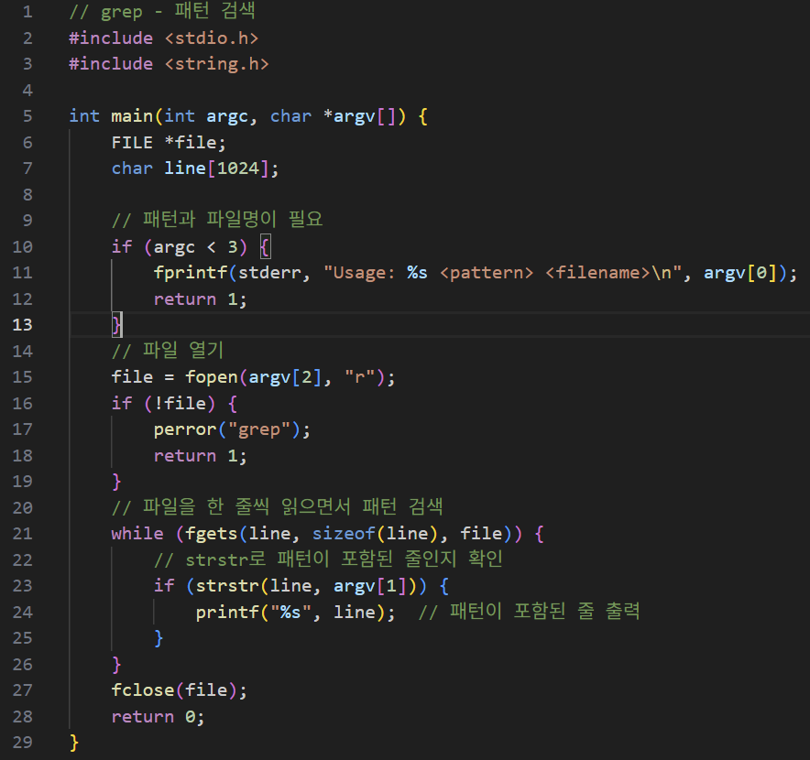
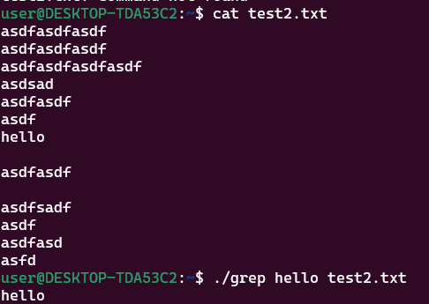
grep.c
패턴 검색

Slide 22
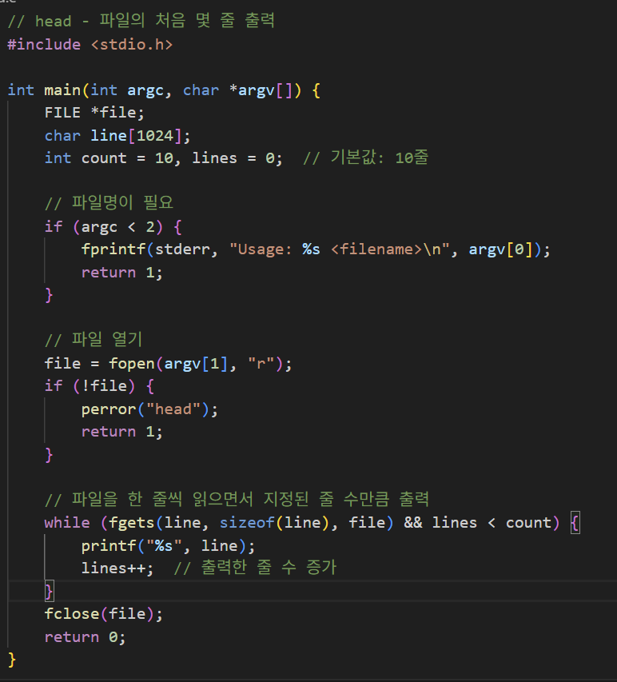
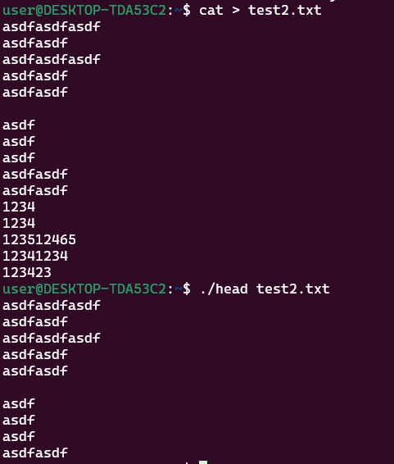
head.c
파일의 처음 몇줄 출력

Slide 23


id.c
사용자 id 정보 출력

Slide 24



ln(-s).c
심볼릭링크 및 하드링크

Slide 25

ls(-l,-a).c
디렉토리 내의 파일 목록을 나열
-l
상세 정보 표시
-a
숨김 파일 포함

Slide 26


ls(-l,-a).c (계속)

Slide 27


ls(-l,-a).c (계속)

Slide 28


mkdir.c
디렉토리 생성

Slide 29


mv.c
파일 이동/이름변경

Slide 30



od(-x).c
파일 내용을 8진수로 출력
-x
파일 내용을 16진수로 출력

Slide 31


pwd.c
현재 작업 디렉토리 출력

Slide 32


rm.c
파일 삭제

Slide 33


rmdir.c
빈 디렉토리 삭제

Slide 34



seq.c
수열 생성

Slide 35




shred(-n).c
파일을 복구 불가능하게
덮어쓰고 삭제
-n
n번 덮어쓰고 삭제

Slide 36


shred(-n).c(계속)

Slide 37



sort.c
텍스트 정렬

Slide 38



stat.c
파일 또는 디렉토리의 상태 정보를 보여주는 명령어

Slide 39



tail.c
파일의 마지막 몇 줄 출력

Slide 40




tee(-a).c
표준 입력을 파일과
표준 출력에 동시에 출력
-a
기존 파일뒤에 덧붙임

Slide 41




time.c
명령어 실행 시간을 기록

Slide 42

sleep.c
지정된 시간만큼 대기

Slide 43


touch.c
빈 파일 생성 또는 시간 갱신

Slide 44


tr.c
문자 변환

Slide 45


uniq.c
중복 줄 제거

Slide 46


uptime.c
시스템 가동시간과 부하 평균 시간을 구함

Slide 47



wc.c
단어, 줄, 문자 수 세기

Slide 48


whoami.c
현재 사용자명 출력

Slide 49




xxd.c
바이너리 파일을 16진수(hex) 덤프 형태로 출력

Slide 50


yes.c
지정된 문자열을 무한히 출력

Slide 51
깃허브

Slide 52

main

Slide 53


0314

Slide 54


0321

Slide 55


0328
0329로 되어있는 제목은 제목을 잘못지어서 그렇습니다

Slide 56


0404

Slide 57


0411

Slide 58


0418

Slide 59


0502

Slide 60


0509

Slide 61


0516
0517로 되어있는 제목은 제목을 잘못지어서 그렇습니다

Slide 62


0523

Slide 63


0530

Slide 64
점수 합산
0314 2주 후 제출 -0.6
0411 1주 후 제출 -0.3
명령어50개 +15
최종 점수:29.1점

